Slide 1
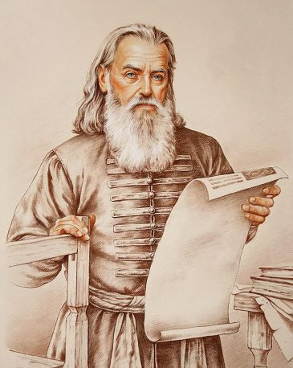
Иван Федоров
(также Иван Фёдорович Москвитин; 1520 — 1583) — один из первых русских книгопечатников

Slide 2
Обложка книги В.С. Прибыткова «Иван Фёдоров»

Slide 3
Тема урока: «Русский национальный характер
первопечатника Ивана Фёдорова»

Slide 4
Характер — совокупность психических, духовных свойств человека, обнаруживающихся в его поведении; человек с характером, сильный характер
(Толковый словарь русского языка)

Slide 5
Терпение, гуманизм, щедрость, трудолюбие, мужество, правдолюбие, доброжелательность, честность, бережливость, благородство, упорство,
всепрощение, христианское смирение, щедрость, бескорыстный самоотверженный труд, изобретательность

Slide 6
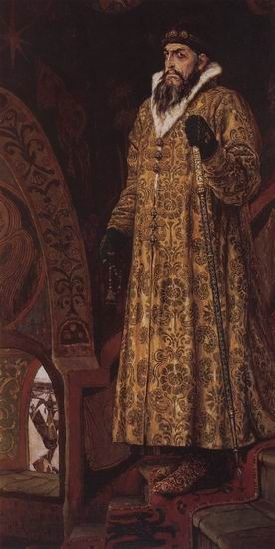
Виктор Васнецов,
«Царь Иван Васильевич Грозный»

Slide 7
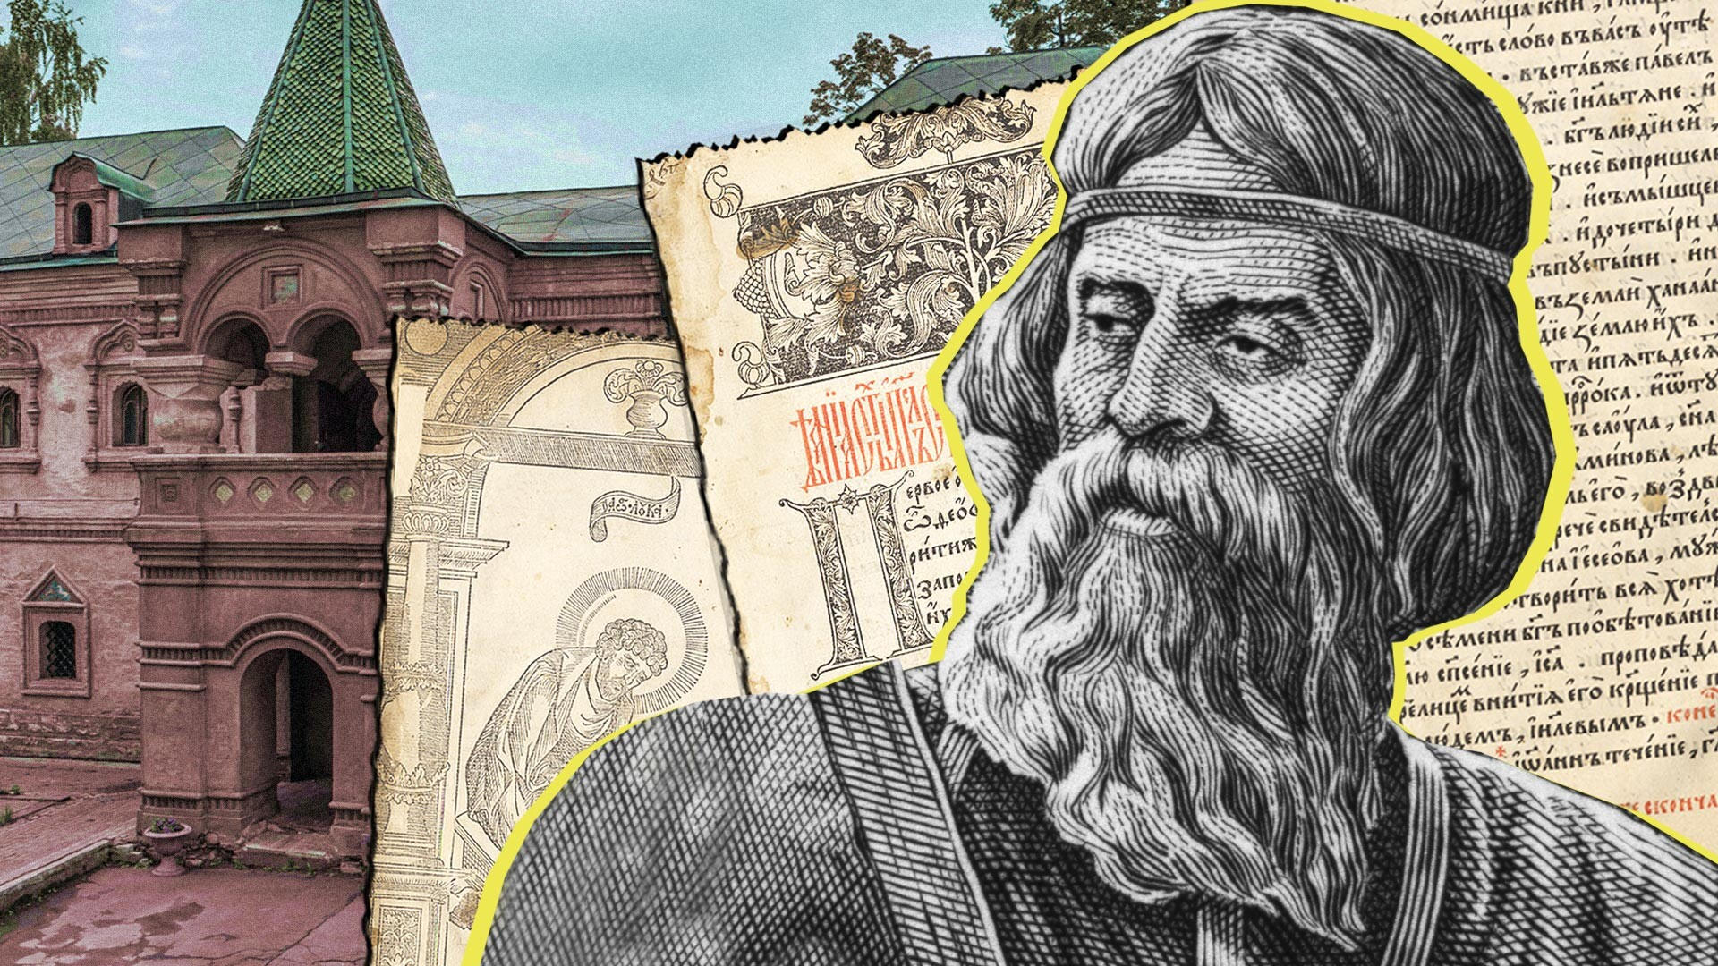
Первопечатник Иван Фёдоров

Slide 8
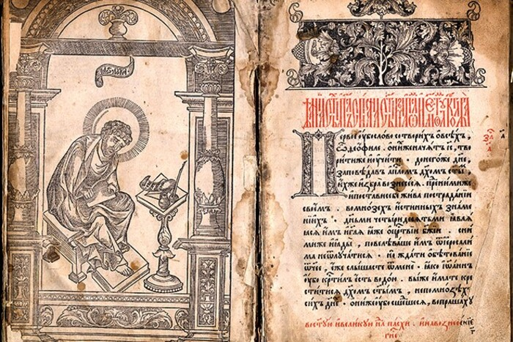
Первое издание «Апостола» в Москве

Slide 9
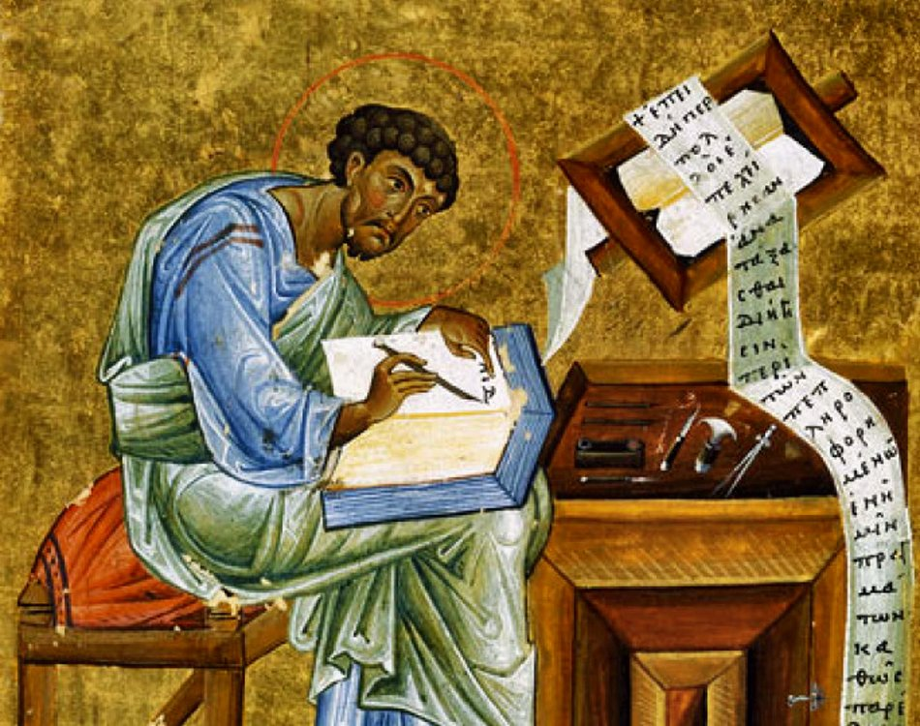
Евангелист Лука

Slide 10
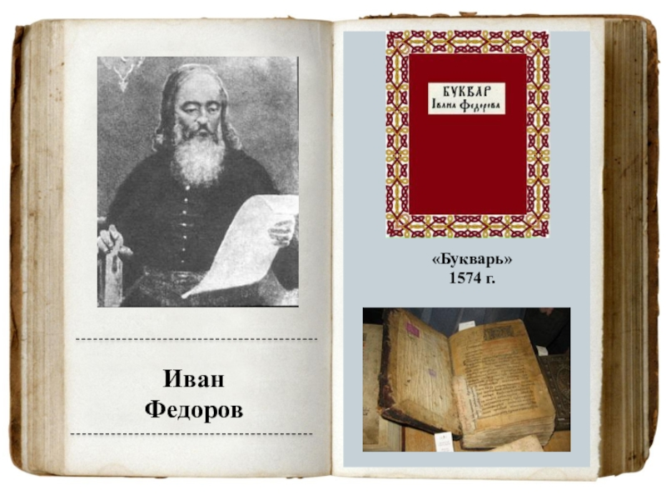
Первый букварь Ивана Фёдорова

Slide 11
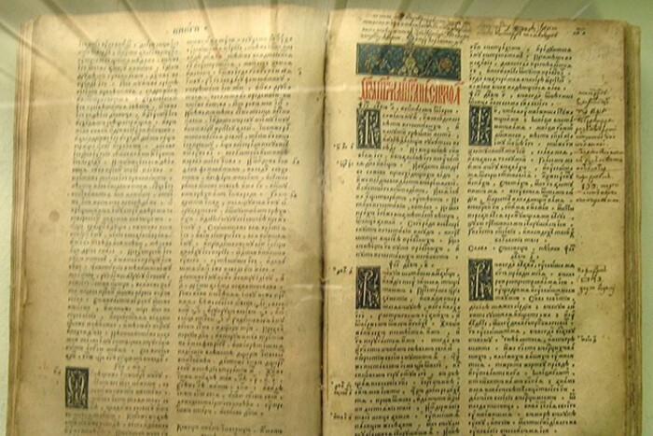
Острожская Библия

Slide 12
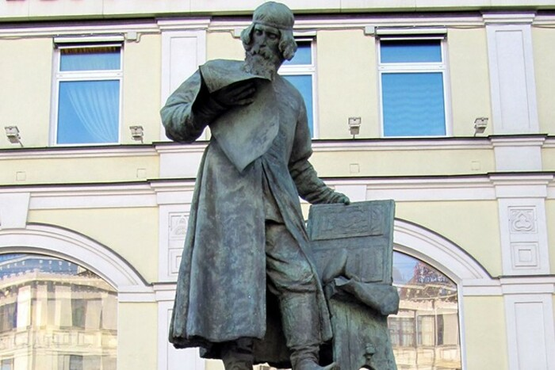
Памятник Ивану Федорову у Печатного двора в Москве

Slide 13
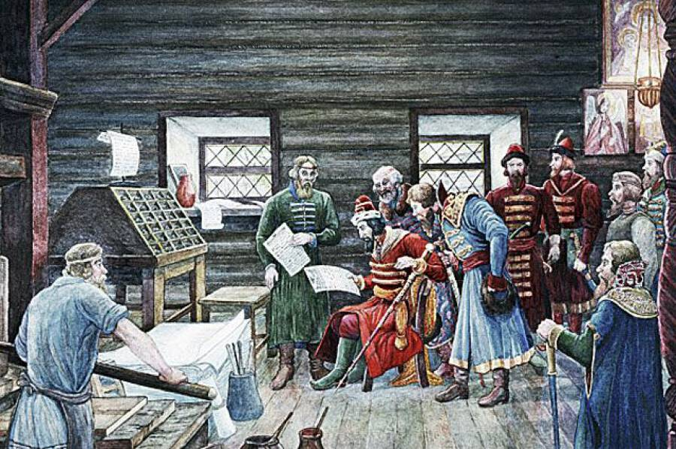
В старой русской печатне

Slide 14
Терпение, гуманизм, щедрость, трудолюбие, мужество, правдолюбие, доброжелательность, честность, бережливость, благородство, упорство,
всепрощение, христианское смирение, щедрость, бескорыстный самоотверженный труд, изобретательность

Slide 15
Если вы удачно выберете труд и вложите в него всю свою душу, то счастье само вас отыщет
К.Д. Ушинский

